Slide 1
DHCAL读出板 电子学调试进展
王宇
2018/09/11

Slide 2
FEB板设计
读出阵列30cm×30cm
Pad之间间距1cm，间隙0.4mm
分为16个区域，每个区域一片MICROROC
MICROROC不用的输入端悬空

Slide 3
工作模式
两类控制信号
共用信号：Power Pulsing、复位、测试
独立信号：配置、采集、读出
工作模式
可以配置任意一串ASIC工作
可以通过配置跳过不用的ASIC

Slide 4
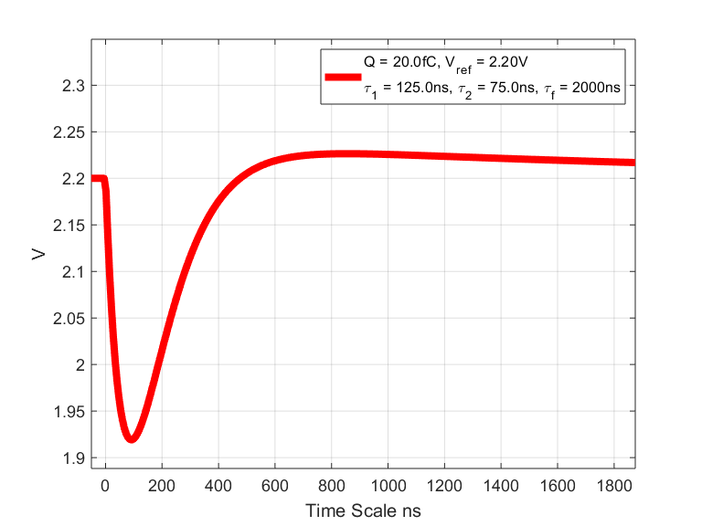
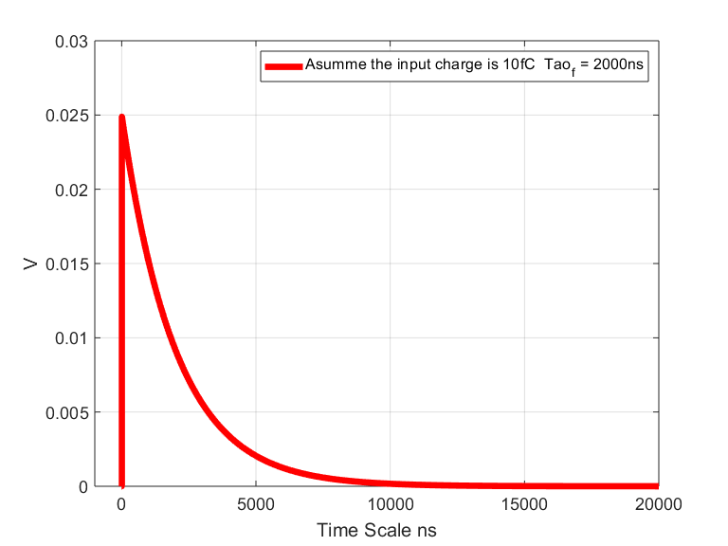
MICROROC结构
模拟部分结构
Detector

Slide 5
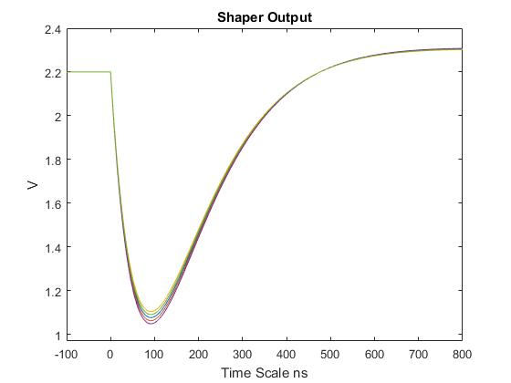
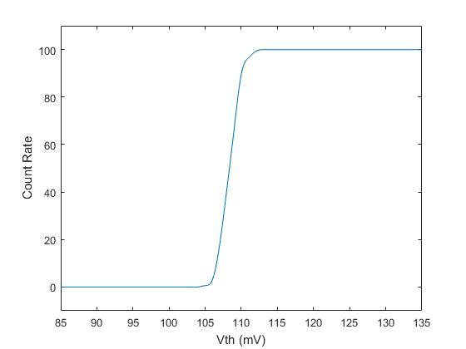
S曲线测试
测试框图
示意图
阈值电压

Slide 6
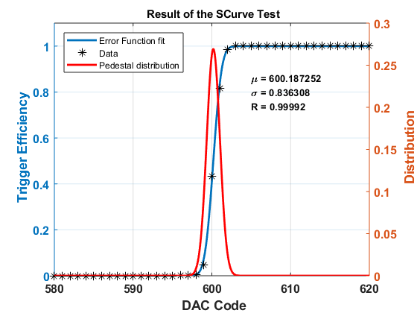

数据拟合
考虑幅度分布为正态分布
S曲线即为幅度分布积分$→F\left(x\right)=\frac{1}{2}\left(\operatorname{erf}\left(\frac{x−μ}{σ\sqrt{2}}\right)+\frac{1}{2}\right)$
使用误差函数拟合$→F\left(x\right)=A∗\left(\operatorname{erf}\left(a∗x−b\right)+c\right)$
$μ=b, σ=\frac{1}{a∗√2}$

Slide 7
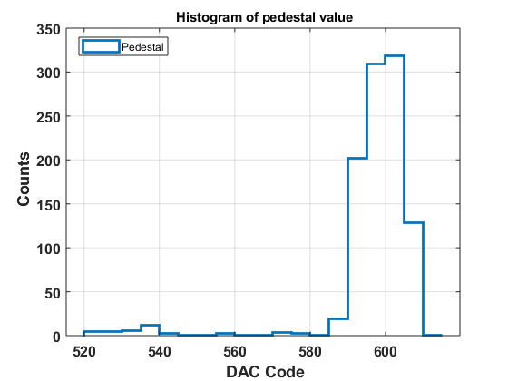
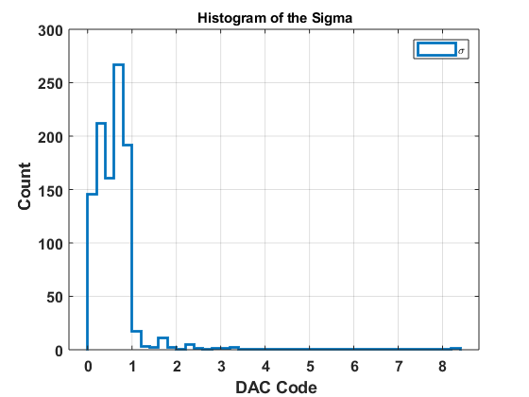
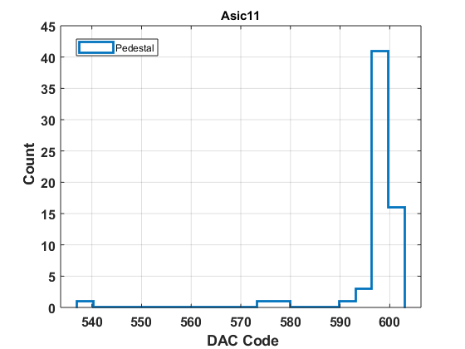
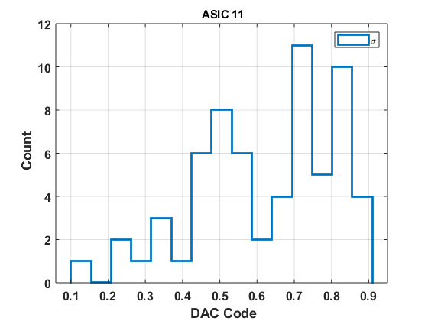
基线
所有芯片
一片芯片

Slide 8
刻度
单一通道实现自动刻度
通过上位机改变信号发生器电压实现不同电荷量的测量
单芯片测量一个电荷量需要约25分钟
1.设定电压值
3.开始测试
2.阶跃信号
4.数据读回

Slide 9
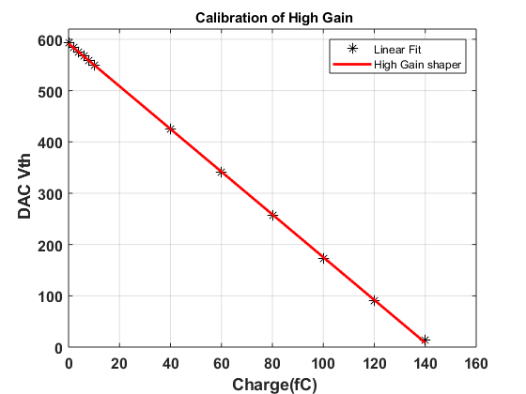
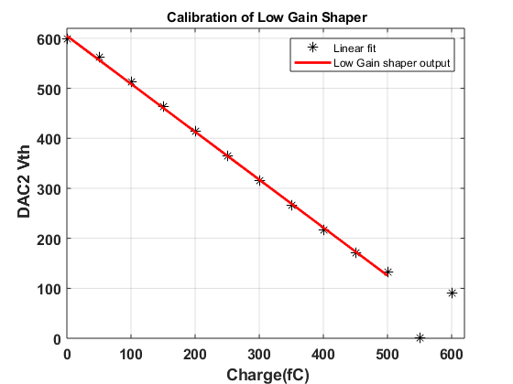
刻度曲线
目前刻度正在进行中
High Gain: 0~20fC 每2fC测一个，20~160fC 每20fC一个点
Low Gain: 0~600fC 每50fC测一个点
其中一个通道的结果

Slide 10
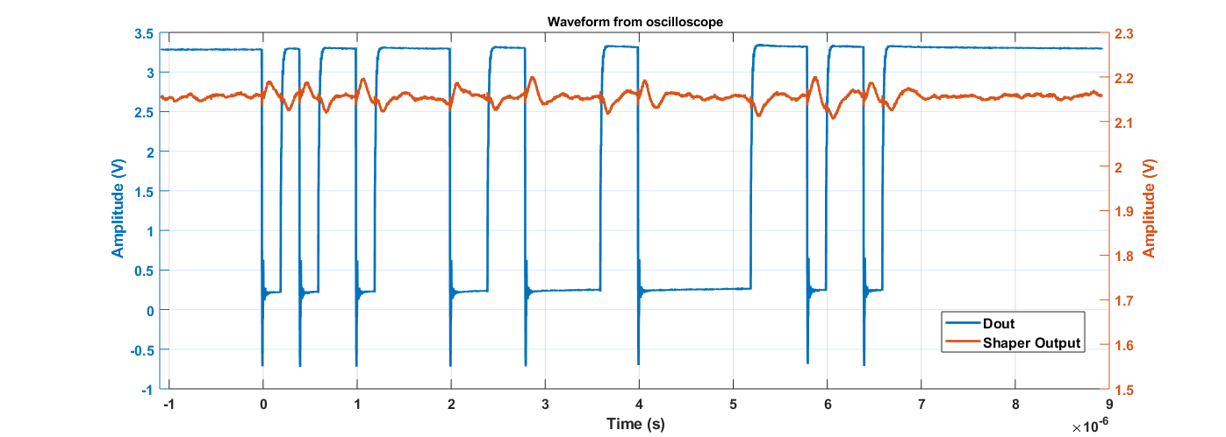
存在的问题
数字管脚跳变的时候，成形输出有串扰
没有解决
采数时数字信号不会跳变，数字信号跳变时，采数已经结束

Slide 11
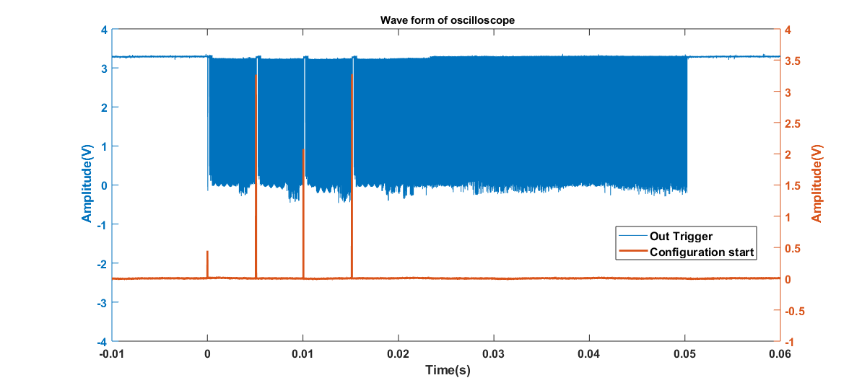
存在的问题
配置完之后Trigger Output 会振荡
振荡持续40~150ms，影响S曲线测试
解决办法：等150ms后再开始测试
影响：延长测试时间，刻度时间50ms/(电荷量·通道)

Slide 12
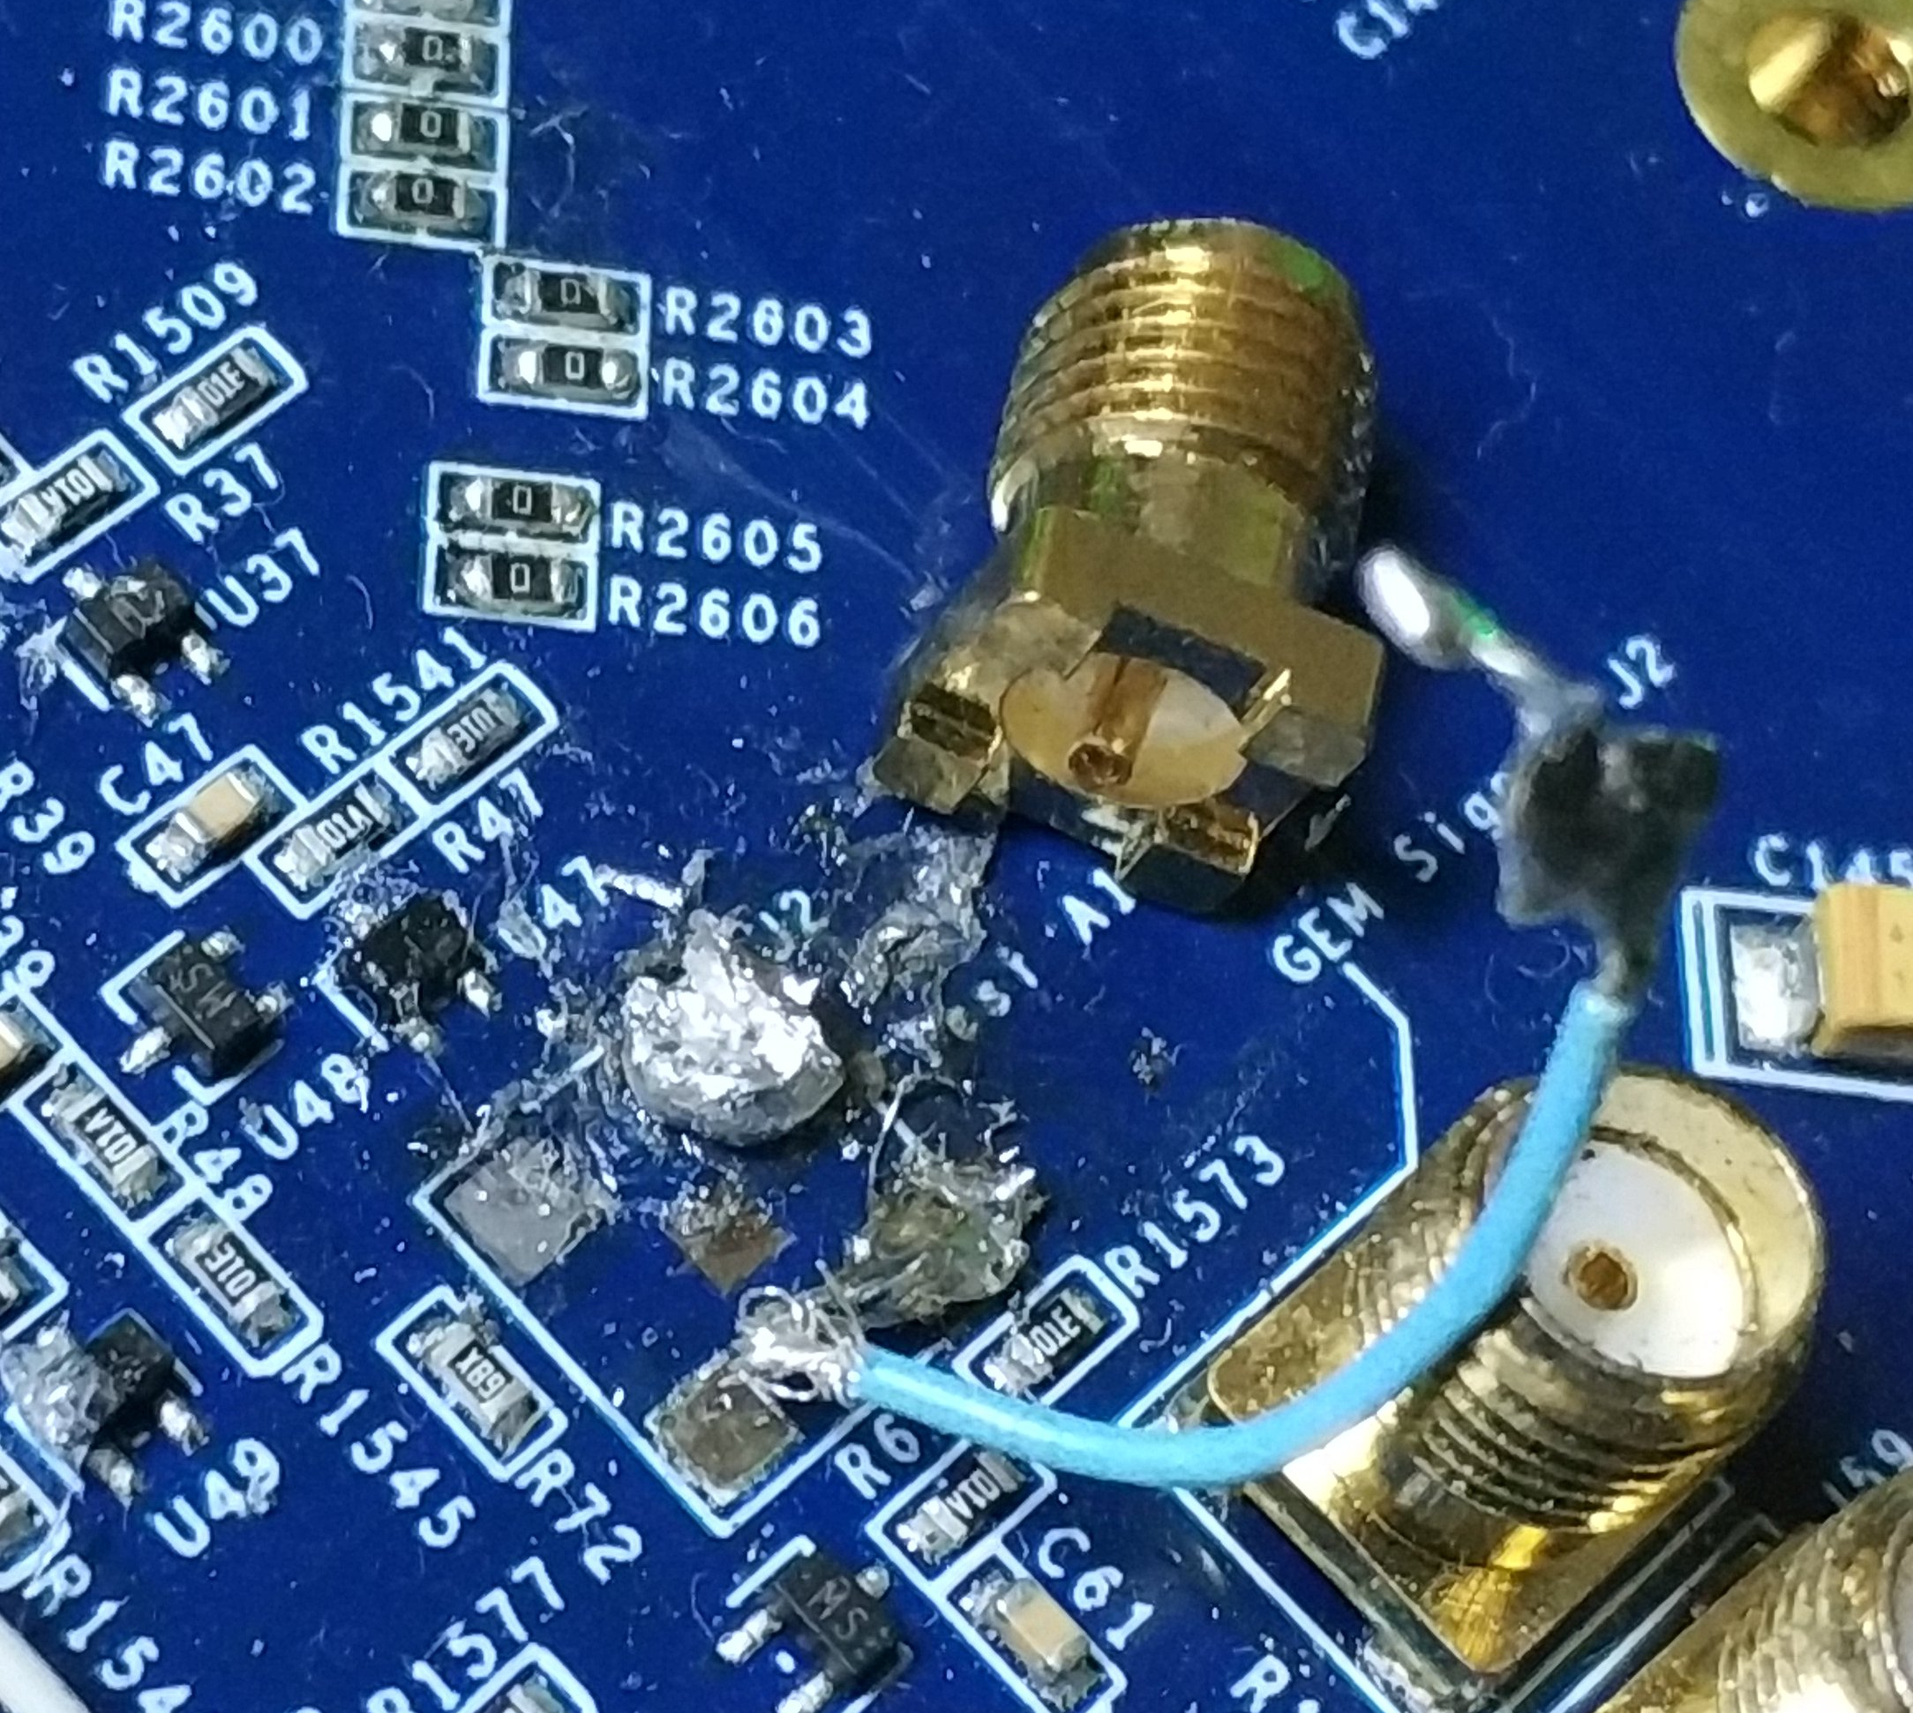
存在的问题
部分通道基线偏的比较多
猜想：可能是保护二极管引起的
刻度完之后去掉相应通道的保护二极管测一次
如果不行，偏离较大的通道就不要了
掉了一个SMA
解决办法：飞线

Slide 13
下一步
完成刻度
处理刻度数据
联调
谢谢！

